Slide 1
Світ запахів
Роботу виконала:
учениця 9-б класу
СШ №273 м.Києва
Опятюк Анастасія

Slide 2
Світ запахів
Запахи оточують нас всюди. Люди звикли думати, що запахи - це всього лише комбінації молекул, які при попаданні в ніс дратують нервові закінчення, і потім передають інформацію в головний мозок. Запах - особливе відчуття про присутність летких речовин у повітрі, яке здійснюється хімічними рецепторами нюху, що знаходяться в носовій порожнині.
Згідно з уявленнями давніх мудреців, запах є найтоншим проявом матеріальної природи і безпосередньо пов'язаний зі стихією землі. Запахи з'явилися разом з елементом землі і присутні скрізь, де є цей елемент.

Slide 3
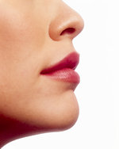
Ніс
Ніс - початковий відділ дихальних шляхів у людей і хребетних тварин. Він виконує роль не лише дихання, а також сприйняття запаху та мовлення.
Всередині складається з покручених «коридорів» з рецепторами.
Форма носа багато у чому показує обриси та красу обличчя людей.

Slide 4
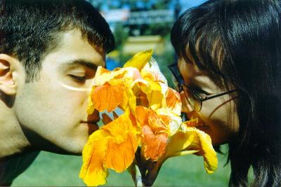
Нюх
Нюх - здатність визначати запах речовин, розсіяних у повітрі чи розчинених у воді.
У хребетних органом нюху є нюховий епітелій, розміщений на верхній носовій раковині. Нюхові сигнали від речовин, які перейшли з парової фази в секрет на поверхні спеціальних рецепторів по нюховим нервам надходять в корковий центр нюху мозку і там обробляються.
Нюховий епітелій, нерви і корковий центр нюху об'єднують в нюховий аналізатор.

Slide 5
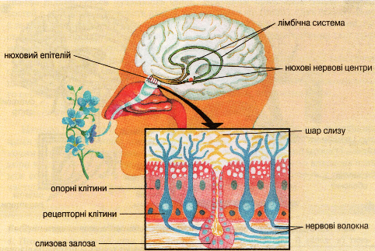
Нюхові рецептори
Є три типи клітин: рецепторні, підтримуючі та базальні. Підтримуючі (опорні) клітини мають короткі війки і мають ознаки секреції. Базальні клітини розташовані глибше, на базальній мембрані, оточують пучки аксонів рецепторних клітин. Ще глибше, під базальною мембраною, є залозисті клітини.

Slide 6
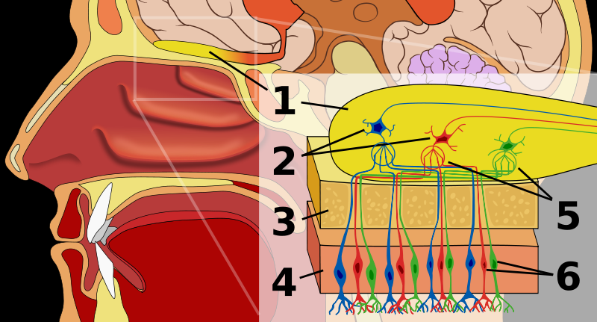
Система органів нюху
Система органів нюху людини.
1: нюхова цибулина
2: мітральні клітини
3: кістка
4: назальний епітелій
5: нюховий клубочок
6: нюхові рецептори

Slide 7
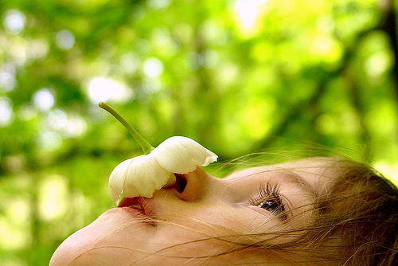
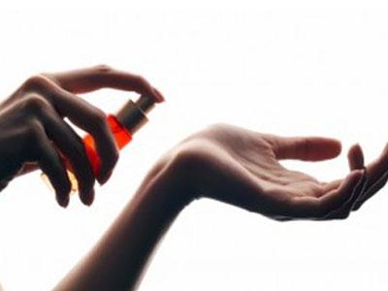
Аромат
Аромат - приємний запах, назва якого передбачає додаткову емоційну характеристику. Аромат в людини викликає позитивні асоціації (харчові, сексуальні, пов’язанні з безпекою) та відповідні фізіологічні реакції - поглиблення дихання, нерідко - зниження артеріального тиску, певне розслаблення м'язів під час перебування у зоні дії приємно летких ароматичних речовин.

Slide 8
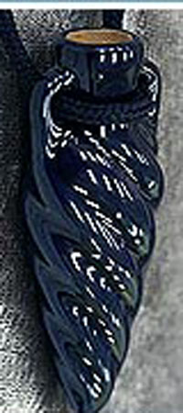
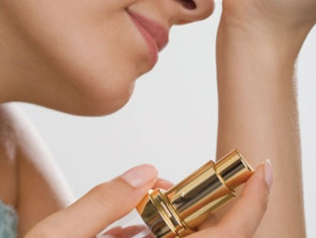
Вплив ароматів
Вплив ароматів на фізичний і психічний стан людини було відомо ще з незапам'ятних часів, про що свідчать судини для пахощів і зображення частин запашних рослин, знайдені при розкопках найдавніших цивілізацій. Біблія і Коран описують всілякі ефекти застосування натуральних ароматичних речовин: від магічних до естетичних і лікарських.

Slide 9
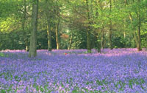
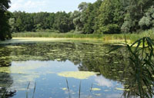
Вплив запахів
Величезний потенціал життєвої сили закладений і в оточуючий нас світ: озера, річки, гори, ліси. За допомогою запаху, який іде від них, нам передається їхня енергія, якості, і цей вплив здатний творити чудеса. Вони роблять величезний позитивний вплив на фізіологічне здоров'я, а також на емоційний стан людини, допомагаючи знайти смак добра і справедливості, усунути комплекси і озлобленість.

Slide 10
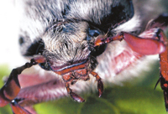
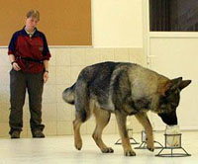
Вплив запахів
Людина належить до мікросматиків, тобто має слабо розвинуті відділи мозку, пов'язані зі сприйняттям і переробкою інформації. У людини немає вомероназального органу, який, як показано великим числом досліджень, має важливе значення у сприйнятті феромонів у тварин. Він редукується ще в період ембріонального розвитку (на 16-32-му тижні життя ембріона). Все це свідчить на користь того, що запахи відіграють відносно незначну роль в житті людини.

Slide 11
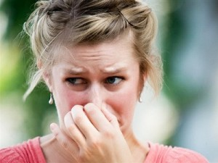
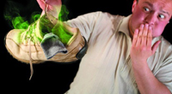
Вплив запахів
Експериментальні дослідження показали, що люди можуть оцінювати запахи як «приємні-неприємні» на підставі лише нюхового досвіду, не пов'язуючи їх сприйняття з якими-небудь предметами, в той час як оцінка зорових і акустичних стимулів залежить від оцінки тих предметів, з якими вони пов'язані. Ідентифікація джерела запаху може впливати тільки на емоційну реакцію.

Slide 12

Вплив запахів
Запахи можуть безпосередньо впливати на зміни настрою людини, викликаючи розслаблення, збудження або посилення чуттєвості. Наприклад, деякі сполуки, що містяться в мускатних горіхах, надають цілком специфічний вплив, знімаючи стрес. Ці речовини широко використовуються в ароматерапії: вони знижують систоличний тиск, знімають відчуття страху, пригніченості, підсилюють відчуття щастя, спокою і надають розслаблюючу дію.

Slide 13

Вплив запахів
Запахи можуть надовго зберігатися в емоційній пам'яті людини та активізувати емоційну пам'ять. Вони часто використовуються як стимули при вивченні довготривалої пам'яті людини. Запахові стимули мають здатність порушувати не лише пам'ять, але й уяву, що часто супроводжується сильними емоціями, подібними з тими, які були випробувані в ситуації, пов'язаної з певним запахом.

Slide 14
Вплив запахів
Запахи, пов'язані з емоціями, впливають на поведінку людини в залежності від власного досвіду. Наприклад, запах, який був присутній під час вирішення складного завдання, може викликати стрес, якщо випробуваний зустрінеться з ним пізніше. В одному з досліджень випробуваним пропонували 250 запахів, пов'язаних з їжею, будинком, іншими людьми і т.д. Виявилося, що пред'явлення запахів часто викликало в пам'яті людей певні епізоди і образи, які мають емоційне забарвлення. Запахи людини часто викликали асоціації з матір'ю, коханою людиною, батьками, друзями.

Slide 15

Вплив запахів
У звичайному житті люди дізнаються про інших людей на підставі зорових і, меншою мірою, слухових сигналів. Мало кому прийде в голову ідентифікувати друга за його запахом. Проте люди мають здатність розпізнавати по запаху окремих індивідуумів. Показано, що немовлята можуть розпізнавати запах своєї матері й інших жінок і відрізняти духи, якими користується мати. Діти дошкільного віку можуть розпізнавати сорочки, які носили їх брати і сестри, від сорочок незнайомих людей і розрізняти запахи родичів і знайомих.

Slide 16
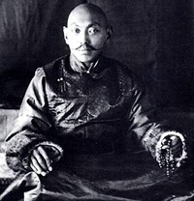
Вплив запахів
Відомо, що ламаїстські ченці з дитинства виховувалися в тибетських монастирях, могли не тільки визначити по запаху вік, стать, характер людини, діагностувати захворювання, а й з'ясувати спорідненість окремих людей.

Slide 17
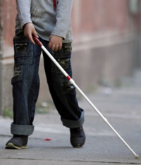
Вплив запахів
Ми настільки звикли до нюху, що перестали помічати його роль в навколишньому нашому житті. А ось у осіб, позбавлених зору і слуху, нюх є єдиною збереженою рецепторною системою і тому набуває особливо великого значення.
Сліпоглухонімі від народження можуть визначати чистоту повітря в приміщенні, охайність людей, і по запахах дізнаються про знайомі і незнайомі місця. Нюхом вони користуються так само, як зрячі користуються зором.

Slide 18
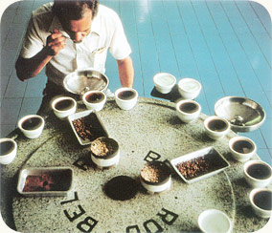
Вплив запахів
Якій професії найбільше потрібний нюх?
Парфумерам. Дегустаторам. Звичайно, це ж їхній робочий інструмент.
Лікарям. Свій запах видають хворі з ураженням нирок, цукрового діабету, а от люди, із захворюванням легенів пахнуть зовсім інакше.
Хімікам. Їм потрібно вміти розрізняти різні речовини за їхнім запахом.

Slide 19
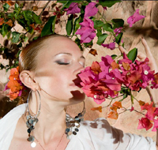
Світ запахів
Запахи квітучих рослин – першоджерело всіх запахів природи, тобто планети Земля. Одні квіти виділяють сильний аромат, що поширюється на великі відстані, інші мають ледве вловимий запах, який відчувається при наближенні до них. Все це виникло у процесі історичного розвитку.

Slide 20
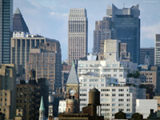
Світ запахів
У кожної країни свій запах. Англія пахне димом і лавандою. Америка - газом і паленої гумою, Німеччина - сигарами і пивом, Іспанія - часником і трояндами. А Франція, пахне парфумами.
У Берліні працює незвичайний кінотеатр. Головна особливість його - це проектор запахів. Запахи в залі виникають відповідно до сюжету фільму.

Slide 21
Світ запахів
Отже, запахи впливають на наше повсякденне життя, незалежно від того, усвідомлюємо ми це чи не усвідомлюємо.
Запахи роблять наше життя яскравішим, цікавішим, багатшим, за допомогою запахів ми отримуємо безліч додаткової інформації.

